Slide 1

KHỞI ĐỘNG

Slide 2
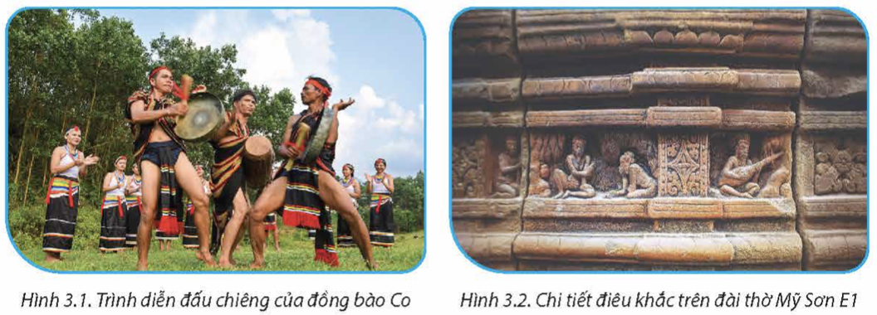
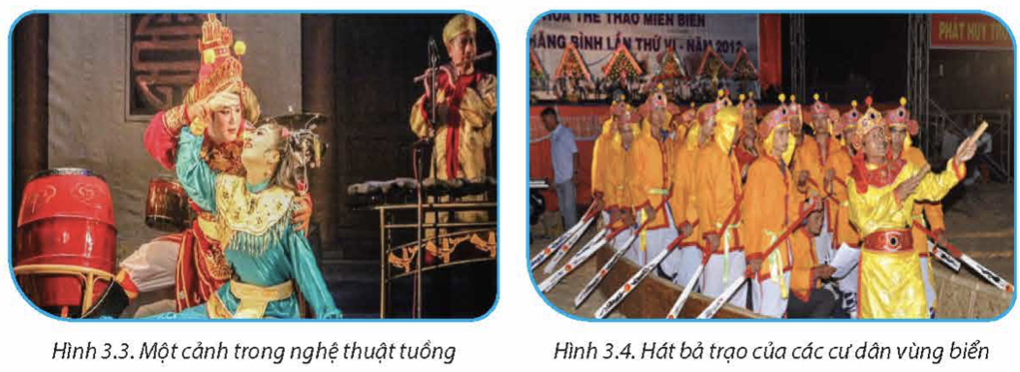
KHỞI ĐỘNG
Hình thức nghệ thuật nào không khai thác yếu tố âm nhạc?
Hình 3.2 không khai thác yếu tố âm nhạc

Slide 3
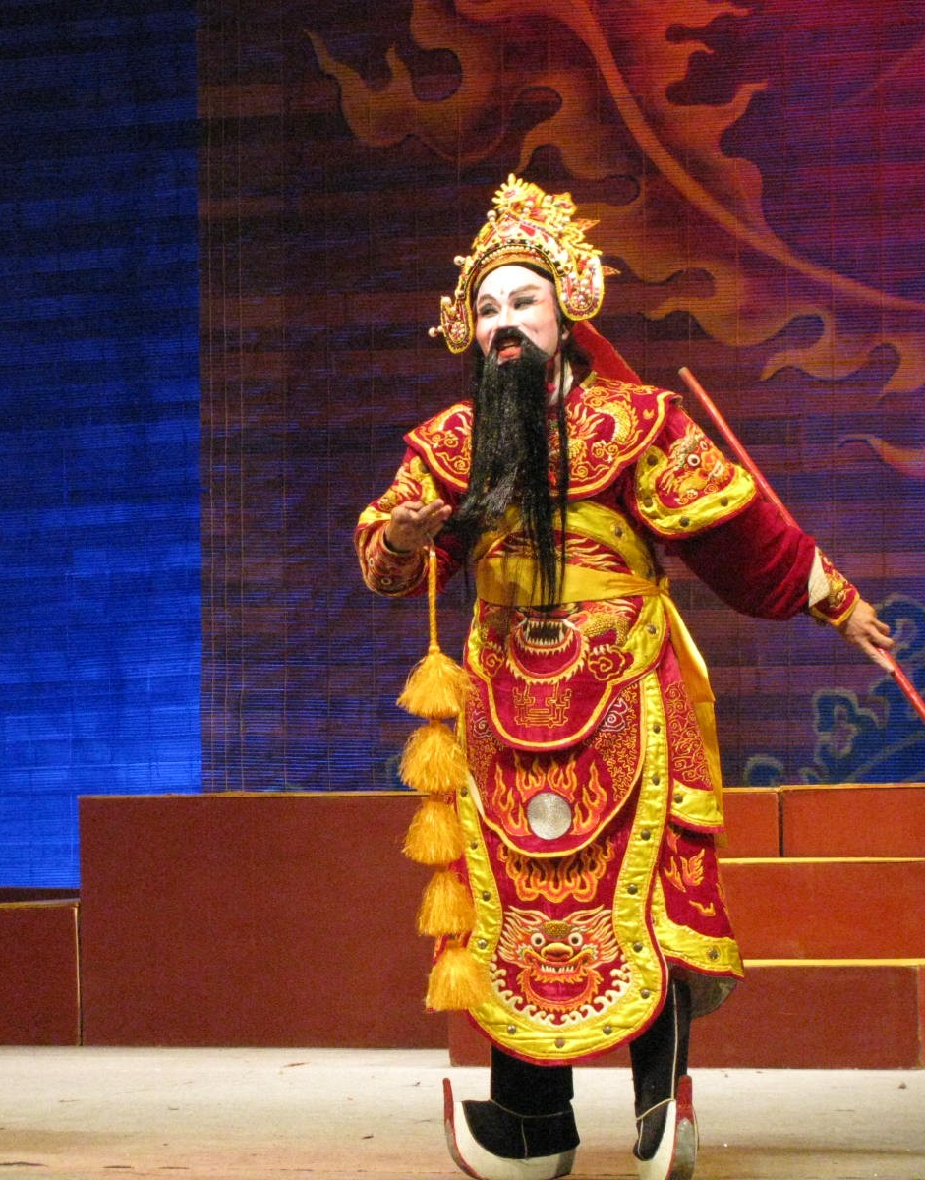
CHỦ ĐỀ 4
NGHỆ THUẬT TUỒNG ĐẤT QUẢNG

Slide 4

NỘI DUNG BÀI HỌC
1
2
3
4
5
Tuồng trong đời sống tinh thần của người Đà Nẵng
Những tên tuổi gắn liền với Tuồng
Giá trị của nghệ thuật Tuồng
Một số biện pháp bảo tồn và phát triển Tuồng ở Đà Nẵng
Xuất xứ nghệ thuật Tuồng

Slide 5


1. Xuất xứ nghệ thuật Tuồng

Slide 6

?
+ Tuồng có nguồn gốc từ đâu?
+ Tuồng phát triển như thế nào ở Đàng Trong và xứ Quảng?

Slide 7
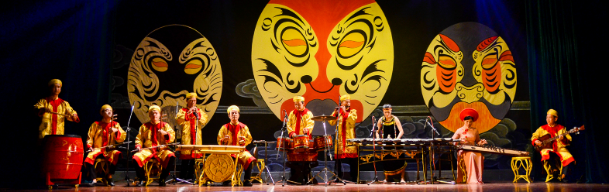

Slide 8
1. Xuất xứ nghệ thuật Tuồng
Đến thế kỷ XVIII, Tuồng phát triển hoàn chỉnh về kịch bản và nghệ thuật biểu diễn, trở thành nét đặc sắc văn hóa dân tộc.
Tuồng (Hát Bộ, Hát Bội) hình thành sớm ở miền Bắc, truyền vào Đàng Trong từ thời chúa Nguyễn.
Ở xứ Quảng, Tuồng được người dân yêu mến, phát triển mạnh, đặc biệt là tại Đà Nẵng – trung tâm giao lưu văn hóa lớn miền Trung.

Slide 9
2. Tuồng trong đời sống tinh thần của người Đà Nẵng

Slide 10

Thảo luận nhóm
2.1 Nghệ thuật Tuồng ở Đà Nẵng
+ Nhóm 1: Tìm hiểu và tóm tắt quá trình hình thành của Nhà hát Tuồng Nguyễn Hiển Dĩnh.
+ Nhóm 2: Phân tích và liệt kê các thành tựu, giải thưởng, danh hiệu tiêu biểu của Nhà hát.
+ Nhóm 3: Mô tả và minh hoạ vai trò của Nhà hát trong việc gìn giữ và quảng bá nghệ thuật Tuồng.
+ Nhóm 4: Đánh giá và trình bày ý nghĩa của Nhà hát đối với đời sống văn hoá người Đà Nẵng.

Slide 11




BÁO CÁO
SẢN PHẨM
Nhóm 1
Presentation - 2023

Slide 12
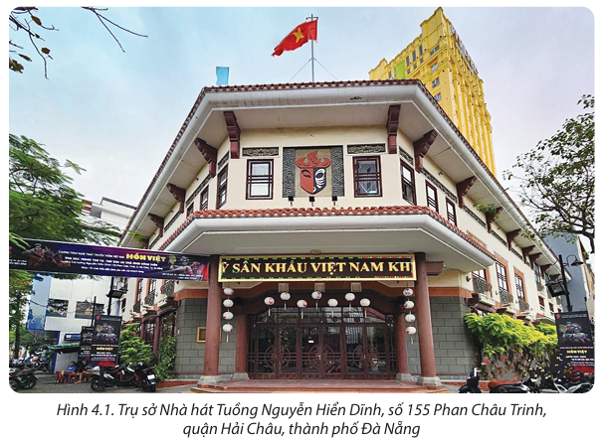

Slide 13

* Nhà hát tuồng Nguyễn Hiển Dĩnh:
Thành lập năm 1967 với tên Đoàn Tuồng Giải phóng Quảng Nam.
Năm 1970 ra Bắc học, đổi tên Đoàn Tuồng Khu V.
Năm 1992 hợp nhất thành Nhà hát Tuồng Nguyễn Hiển Dĩnh.
Nay là đơn vị nghệ thuật tiêu biểu của Đà Nẵng.
1
2
3
4

Slide 14
BÁO CÁO
SẢN PHẨM
Nhóm 2
Presentation - 2023

Slide 15
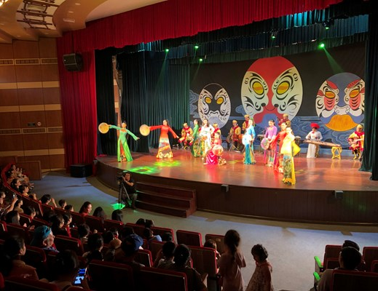
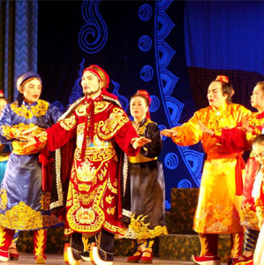
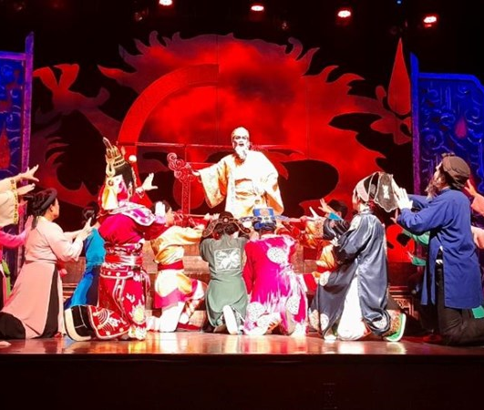
* Thành tựu:
- Dàn dựng gần 100 vở Tuồng, nhiều vở đạt huy chương vàng, bạc.
- Có 6 NSND, 27 NSƯT, nhiều nghệ sĩ đạt giải cao.
- Được tặng Huân chương Lao động hạng Nhất.

Slide 16
BÁO CÁO
SẢN PHẨM
Nhóm 3
Presentation - 2023

Slide 17

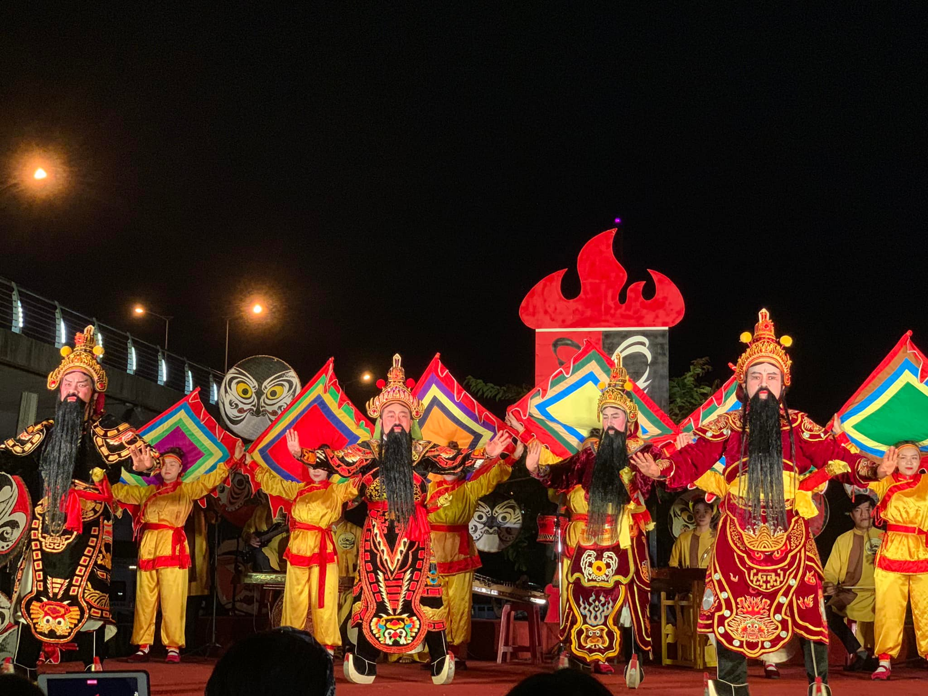
* Vai trò
Giữ gìn, truyền dạy, quảng bá nghệ thuật Tuồng.
Biểu diễn trong lễ hội, du lịch, quốc tế, giúp lan toả văn hoá Quảng.

Slide 18
BÁO CÁO
SẢN PHẨM
Nhóm 4
Presentation - 2023

Slide 19
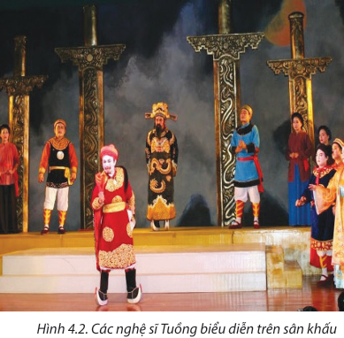
* Ý nghĩa:
- Là niềm tự hào văn hoá của Đà Nẵng.
- Góp phần giữ bản sắc, phát triển du lịch và đời sống tinh thần.

Slide 20




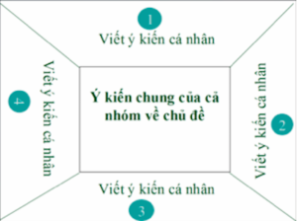
2.2 Nghệ thuật Tuồng (Hát bội) ở Đà Nẵng
Thảo luận nhóm
Nhiệm vụ:
+ Trình bày những nét cơ bản về nghệ thuật Tuồng xứ Quảng.
THỜI GIAN: 4 PHÚT
07

Slide 21
BÁO CÁO
SẢN PHẨM
Presentation - 2023

Slide 22






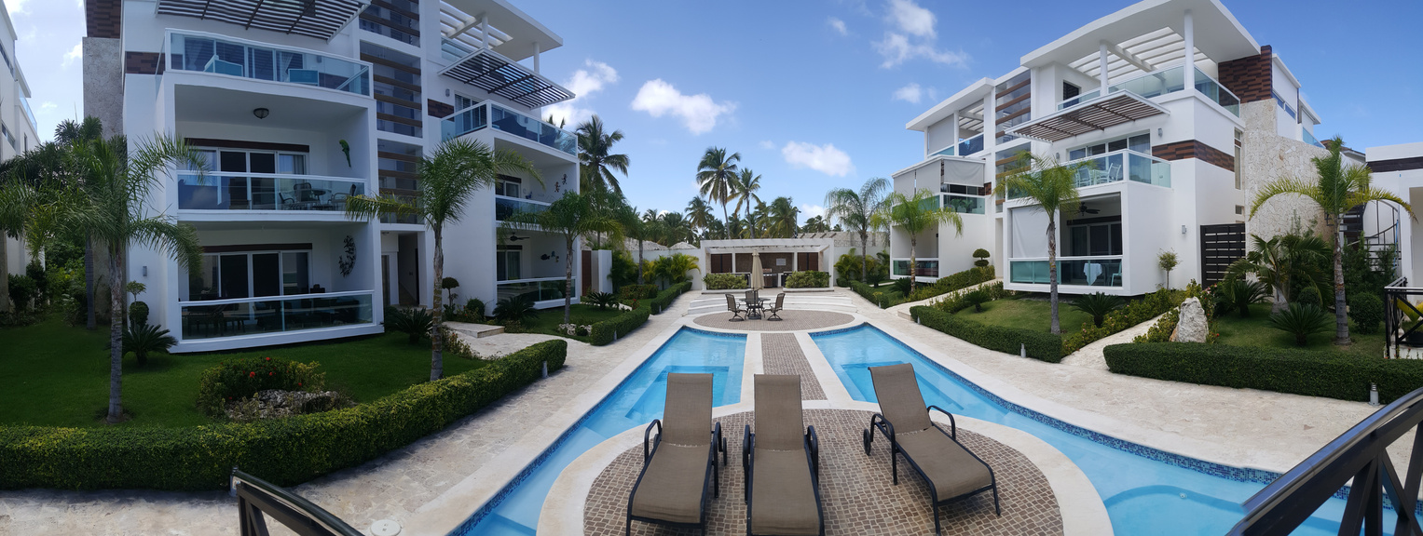
2.2 Nghệ thuật Tuồng (Hát bội) ở Đà Nẵng
1
4
2
3
Tuồng xứ Quảng xuất hiện từ thế kỷ XVII – XVIII, bắt nguồn từ hai gánh hát Đức Giáo và Khánh Thọ.
Kịch bản Tuồng gồm 4 loại: Tuồng cổ, Tuồng cung đình, Tuồng dân gian, Tuồng hài.
Sự ra đời của rạp hát tỉnh Quảng Nam đánh dấu bước chuyển từ sân khấu dân gian sang sân khấu đô thị, từ tín ngưỡng sang nghệ thuật biểu diễn chuyên nghiệp.
Một vở Tuồng là sự kết hợp của kịch bản, âm nhạc, múa, hóa trang, phục trang.

Slide 23
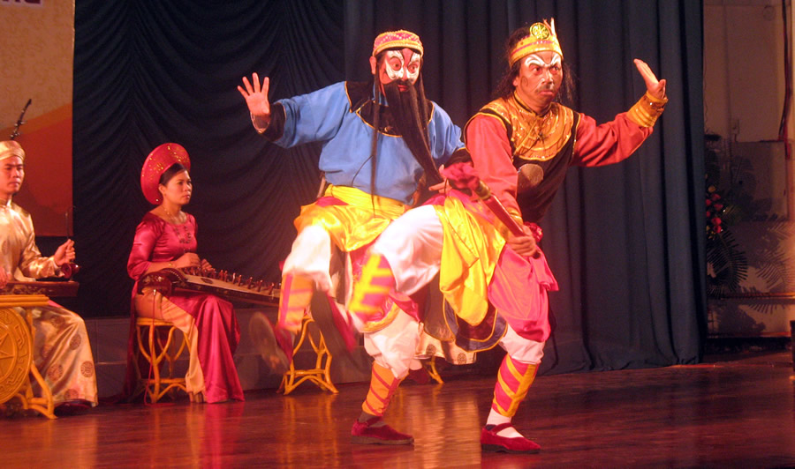
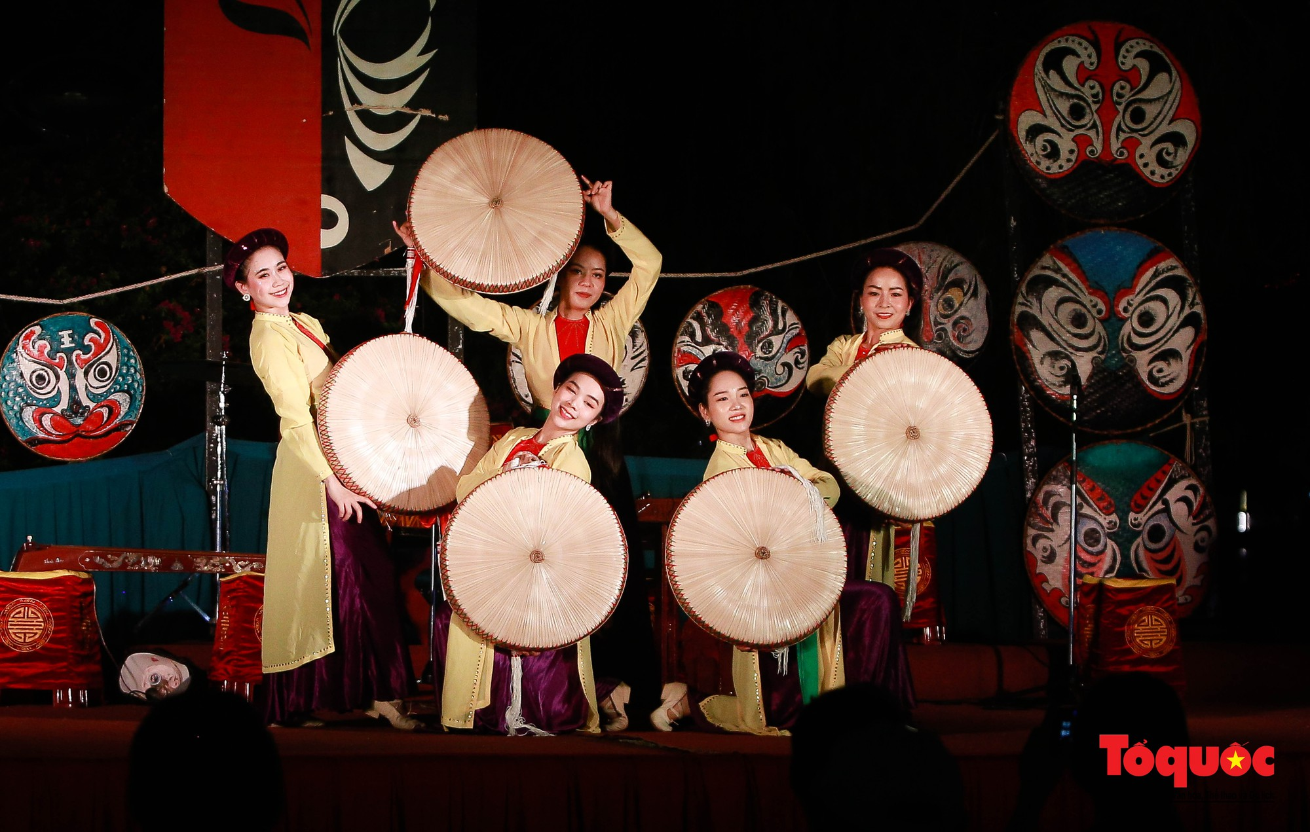

Slide 24
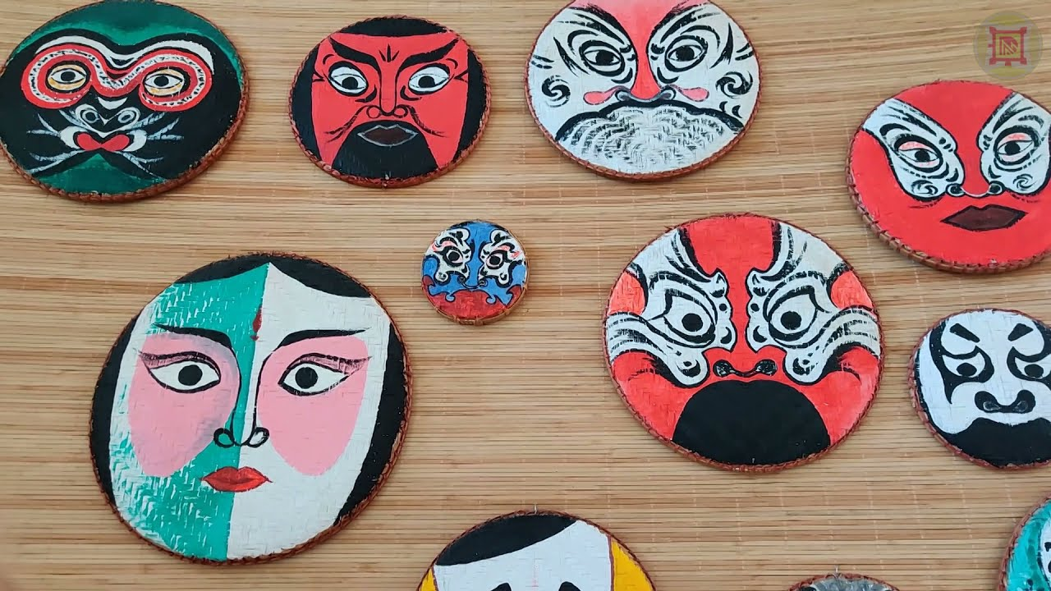
Âm nhạc Tuồng mang tính bi hùng, chặt chẽ, kết hợp nhạc hát và dàn nhạc.
Múa Tuồng chọn lọc từ động tác dân gian, tín ngưỡng, võ thuật để thể hiện tính cách nhân vật.
Hóa trang Tuồng dùng 3 màu chính: trắng, đen, đỏ để biểu hiện tính cách.

Slide 25
Phục trang phong phú, đặc trưng cho từng loại nhân vật.
Sân khấu Tuồng mang tính ước lệ, tượng trưng, giàu tính nghệ thuật.

Slide 26
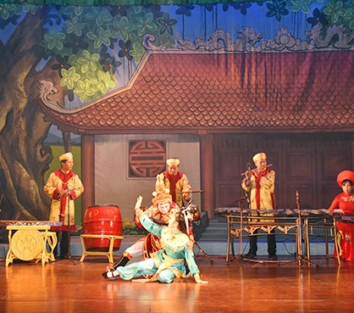
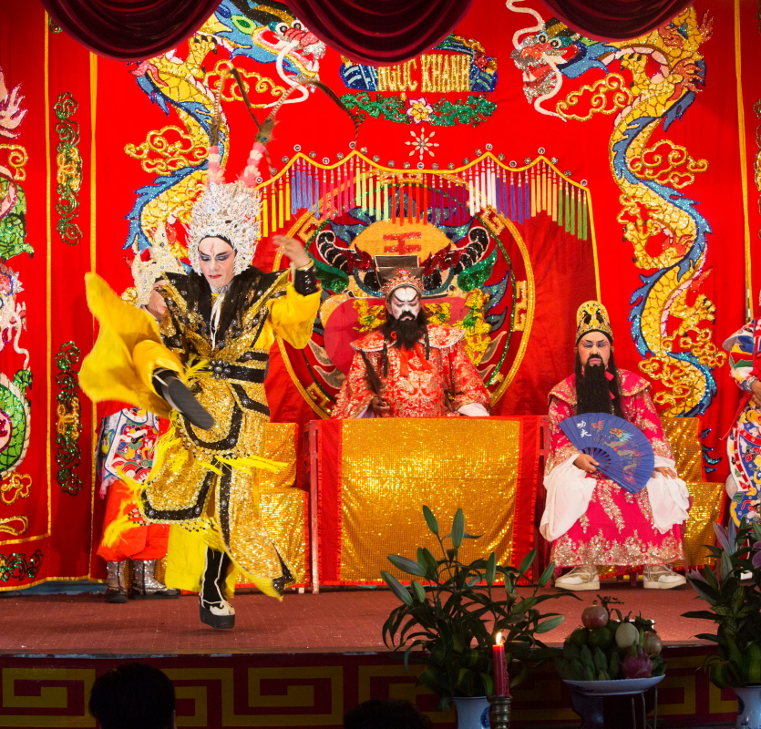
Sân khấu Tuồng

